Slide 1
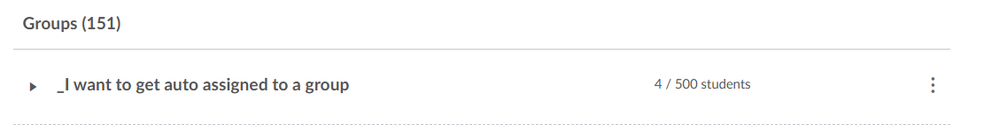
Lektion 2
Assembler på RISC-V
DEADLINE SÖNDAG 23:59!
Notes:
Hur många har INTE installerat utvecklingsmiljön ännu?
Idag är vår första riktiga lektion, och vi kommer börja med grunderna i assemblerprogrammering för RISC-V processorer.

Slide 2
Instruction Set Architecture (ISA)
ISA (Instruction Set Architecture)
Specificerar en processors beteende i termer av instruktionsuppsättning, register och minnesmodell, samt hur dessa komponenter samverkar.
Om en processor korrekt implementerar en ISA, kommer varje korrekt kompilerat program som är riktat mot denna ISA att exekveras korrekt på processorn.
(Intel/AMD) x86
1978 -
only AMD and Intel are allowed to use
(persondatorer, servers, hpc workstations)
Others: MIPS, Nintendo, NVIDIA, etc Special purpose, historical, or very small user base
ARM
1985 -
pay licence to ARM if you want to use (phones, tablets, embedded, IoT, servers, mac)
IBM POWER
1990 - only IBM uses (these days)
(enterprise servers, hpc)
RISC-V
2010 -
free to use for anyone
(embedded systems, microcontrollers, domain-specific accelerators, men växer fort!)
Notes:
Förklara vad en ISA är. Gå igenom de som finns.
RISC-V är intressant för: * modernt (lärt sig av misstag)
* öppet

Slide 3

Instruction Set Architecture (ISA)
ISA (Instruction Set Architecture)
Specificerar en processors beteende i termer av instruktionsuppsättning, register och minnesmodell, samt hur dessa komponenter samverkar.
Om en processor korrekt implementerar en ISA, kommer varje korrekt kompilerat program som är riktat mot denna ISA att exekveras korrekt på processorn.
Gösta skall bygga en processor,
men gillar inte RISC-V. Han vill göra sin egen ISA till sin nya laptopprocessor.
Varför kommer det bli
dyrt för Gösta?
(Intel/AMD) x86
1978 -
only AMD and Intel are allowed to use
(persondatorer, servers, hpc workstations)
kompilator
assembler
ARM
1985 -
pay licence to ARM if you want to use (phones, tablets, embedded, IoT, servers, mac)
IBM POWER
1990 - only IBM uses (these days)
(enterprise servers, hpc)
länkare
RISC-V
2010 -
free to use for anyone
(embedded systems, microcontrollers, domain-specific accelerators, men växer fort!)
optimerare
operativsystem
debug tools
...
libraries
Notes:
Ställ frågan
Gå igenom
Att utveckla allt detta blir dyrare än att designa själva processorn.

Slide 4
RISC-V - Varianter och extensions
Varianter:
Extensions:
RV32I basinstruktionsuppsättning för heltal 47 instruktioner 32 st 32-bitars register
32-bitars addressrymd
F single precision floating point 26 instruktioner
32 st 32-bitars flyttalsregister
D double precision floating point 26 instruktioner
32 st 64-bitars flyttalsregister
RV64I basinstruktionsuppsättning för heltal 47 instruktioner 32 st 64-bitars register
64-bitars addressrymd
C compressed instructions
34 st 16-bitars instruktioner
A atomiska operationer
RV128I (specifikationen finns, men används inte vad jag vet. Ingen efterfrågan och mycket svårare att bygga)
Sv32 virtuellt minne
...

Slide 5

RISC-V - Varianter och extensions
Varianter:
Extensions:
RV32I basinstruktionsuppsättning för heltal 47 instruktioner 32 st 32-bitars register
32-bitars addressrymd
F single precision floating point 26 instruktioner
32 st 32-bitars flyttalsregister
D double precision floating point 26 instruktioner
32 st 64-bitars flyttalsregister
RV64I basinstruktionsuppsättning för heltal 47 instruktioner 32 st 64-bitars register
64-bitars addressrymd
C compressed instructions
34 st 16-bitars instruktioner
A atomiska operationer
RV128I (specifikationen finns, men används inte vad jag vet. Ingen efterfrågan och mycket svårare att bygga)
Sv32 virtuellt minne
...

Slide 6

RISC-V - Varianter och extensions
Varianter:
Extensions:
RV32I basinstruktionsuppsättning för heltal 47 instruktioner 32 st 32-bitars register
32-bitars addressrymd
F single precision floating point 26 instruktioner
32 st 32-bitars flyttalsregister
D double precision floating point 26 instruktioner
32 st 64-bitars flyttalsregister
RV64I basinstruktionsuppsättning för heltal 47 instruktioner 32 st 64-bitars register
64-bitars addressrymd
C compressed instructions
34 st 16-bitars instruktioner
A atomiska operationer
RV128I (specifikationen finns, men används inte vad jag vet. Ingen efterfrågan och mycket svårare att bygga)
Sv32 virtuellt minne
...

Slide 7

RISC-V - Varianter och extensions
Varianter:
Extensions:
RV32I basinstruktionsuppsättning för heltal 47 instruktioner 32 st 32-bitars register
32-bitars addressrymd
F single precision floating point 26 instruktioner
32 st 32-bitars flyttalsregister
D double precision floating point 26 instruktioner
32 st 64-bitars flyttalsregister
RV64I basinstruktionsuppsättning för heltal 47 instruktioner 32 st 64-bitars register
64-bitars addressrymd
C compressed instructions
34 st 16-bitars instruktioner
A atomiska operationer
RV128I (specifikationen finns, men används inte vad jag vet. Ingen efterfrågan och mycket svårare att bygga)
Sv32 virtuellt minne
...

Slide 8

RISC-V - Varianter och extensions
Varianter:
Extensions:
RV32I basinstruktionsuppsättning för heltal 47 instruktioner 32 st 32-bitars register
32-bitars addressrymd
F single precision floating point 26 instruktioner
32 st 32-bitars flyttalsregister
D double precision floating point 26 instruktioner
32 st 64-bitars flyttalsregister
RV64I basinstruktionsuppsättning för heltal 47 instruktioner 32 st 64-bitars register
64-bitars addressrymd
C compressed instructions
34 st 16-bitars instruktioner
A atomiska operationer
RV128I (specifikationen finns, men används inte vad jag vet. Ingen efterfrågan och mycket svårare att bygga)
Sv32 virtuellt minne
...

Slide 9
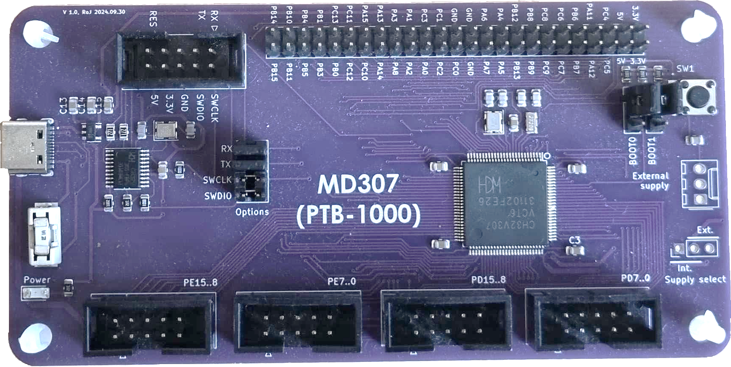
RISC-V - Varianter och extensions
Varianter:
Extensions:
RV32I basinstruktionsuppsättning för heltal 47 instruktioner 32 st 32-bitars register
32-bitars addressrymd
F single precision floating point 26 instruktioner
32 st 32-bitars flyttalsregister
MD307 – Development Board
D double precision floating point 26 instruktioner
32 st 64-bitars flyttalsregister
RV64I basinstruktionsuppsättning för heltal 47 instruktioner 32 st 64-bitars register
64-bitars addressrymd
C compressed instructions
34 st 16-bitars instruktioner
A atomiska operationer
RV128I (specifikationen finns, men används inte vad jag vet. Ingen efterfrågan och mycket svårare att bygga)
Sv32 virtuellt minne
...
Notes:
I obligatoriska delen av kursen kommer vi ENBART prata om RV32I, inga extensions.

Slide 11

Application Binary Interface (ABI)
Mitt library är klart!
Toppen! Då kallar jag f(x,y) nu.
Funkar inte...
Jo, det funkar. La du parametrarna på stacken?
Nej, jag la dom i x1 och x2!

Slide 12

Application Binary Interface (ABI)
Hrrm... fixar... så!
Toppen! Då testar jag igen
Funkar inte...
Va? Hämtar du returvärdet i x5?
Eh? Nej. Det trodde jag du lagt på stacken.
Nej x5.
Okay.. fixar.

Slide 13

Application Binary Interface (ABI)
Funkar fortfarande inte...
Du skriver väl inte över något av registrena va?
Öh.. hur skall jag skriva en funktion utan att skriva över register?
Men då får du väl spara dom på stacken först!?

Slide 14

Application Binary Interface (ABI)
Det kan väl du göra!?
Nä! Det är ju du som skriver över dem!
Ja men det är ju du som vet vilka du behöver!
PUCKO!
NOOB!

Slide 15
Application Binary Interface (ABI)
ABI är ett dokument som sätter upp en massa konventioner för hur maskinkod på en viss ISA skall skrivas. Ex:
Var lägger man funktionsparametrar?
Var lägger man returvärdet?
Vem ansvarar för att spara undan register somman skriver över?
Hur skall stacken organiseras?
Vilket register skall vi ha som stackpekare?
... och en väldig massa mer ...

Slide 17
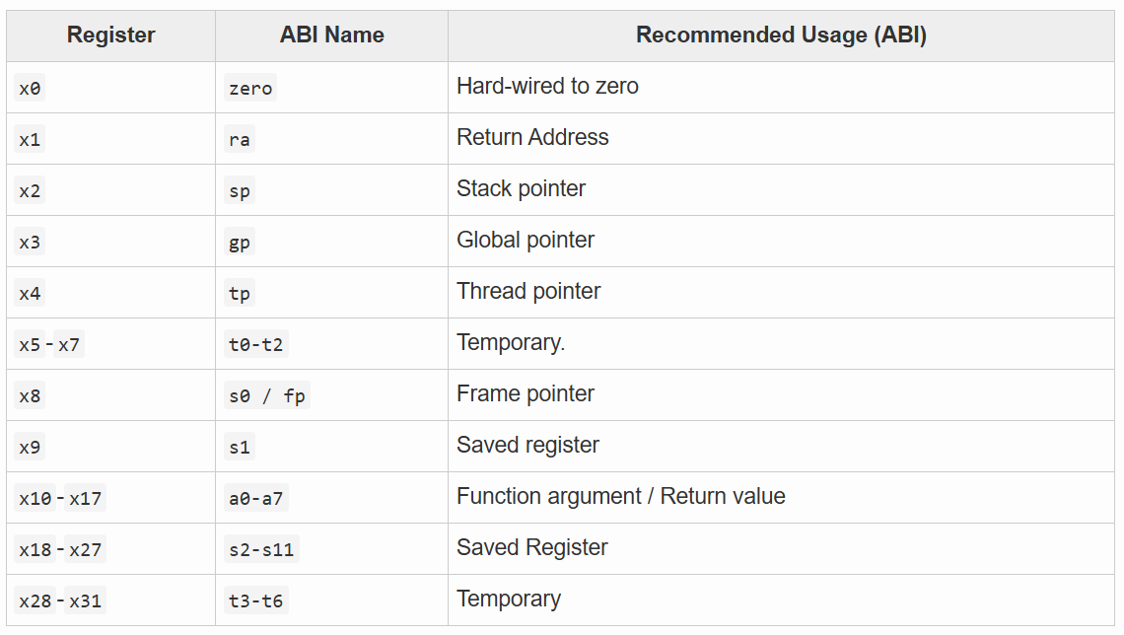
RV32I - Register
Notes:
Detta är de register som finns på processorn (förutom PC och floating point)
Notera att från ISA:ns synpunkt så heter dom bara x0-x31
I ABI:n bestämmer man att dom bör användas för specifika saker, och ger dem namn därefter.
Båda namnen går fint att använda i assembler kod.
Några viktiga saker:
<click>
Register x0 (zero) är speciellt och konstigt. Det är alltid 0, oavsett vad du skriver till det. Ni kommer se exempel på varför detta är en bra ide snart.
<click>
De här registrena används för funktionsparametrar och returvärden.
<click>
x2 används som stackpekare.
Och så vidare... vi kommer återvända till alla dessa konventioner senare. Det viktiga är att dessa bara är konventioner.
Ni kan använda varenda register precis hur ni vill när ni skriver assembler, men för att det skall funka med kod från kompilatorer så måste man följa konventionerna.
Så... gör det.

Slide 18

RV32I – Instruktioner och pseudoinstuktioner
RV32I definerar bara 47 instruktioner!
RISCV assemblerkod definerar många fler instruktioner.
Dessa översätts till en eller flera maskininstruktioner
Ex:
mv t0, t1 – mv finns inte som maskininstruktion
add t0, t1, zero – add finns. Den här instruktionen gör precis vad vi ville åstadkomma!
Vi skriver mv i assemblerkoden, assemblatorn översätter till add
mv är en pseudoinstruktion
This is the (RISC) way

Slide 19
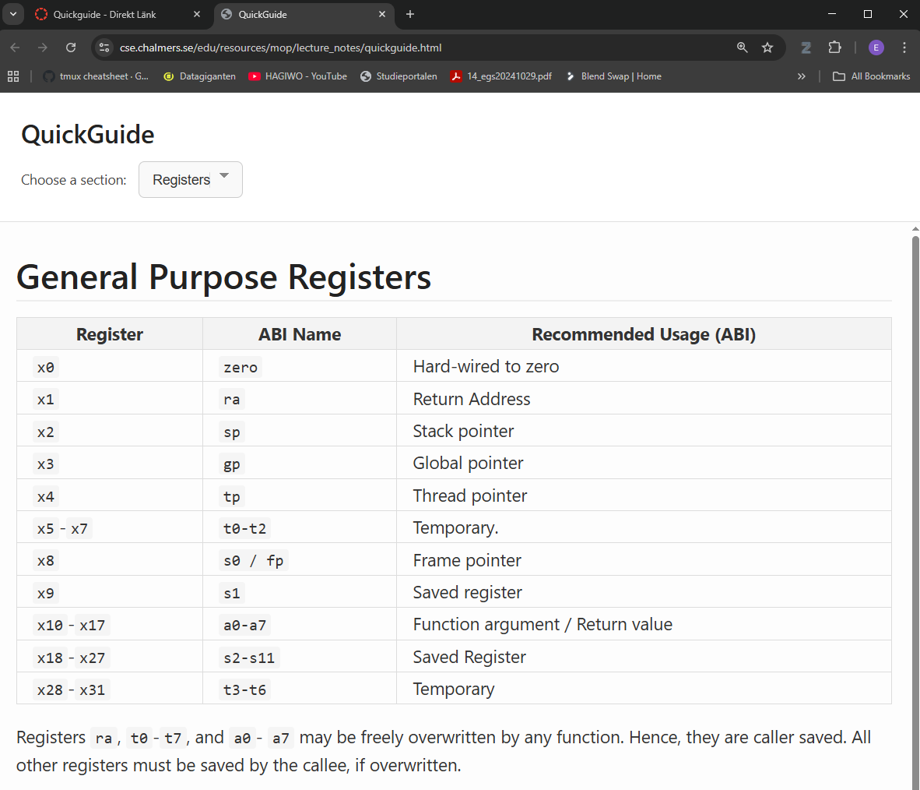
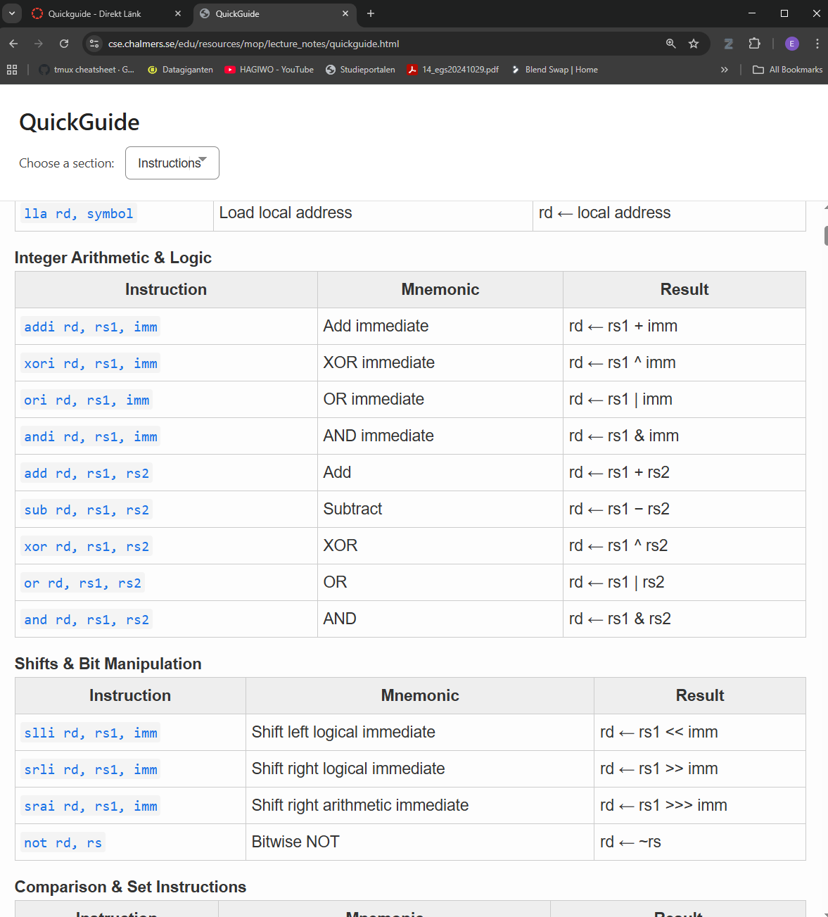
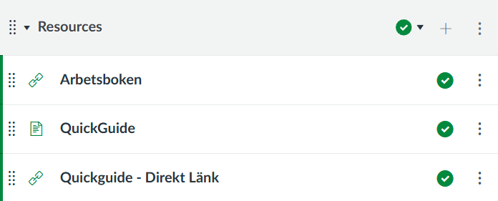
Quickguide
Notes:
Var hittar vi alla instruktioner och register?
Möt er nya bästa vän:
https://www.cse.chalmers.se/edu/resources/mop/lecture_notes/quickguide.html
En pappersvariant av denna guide kommer vara ert enda hjälpmedel på tentan.
Ni kommer få en pdf som är exakt det ni får på tentan om några veckor.

Slide 20
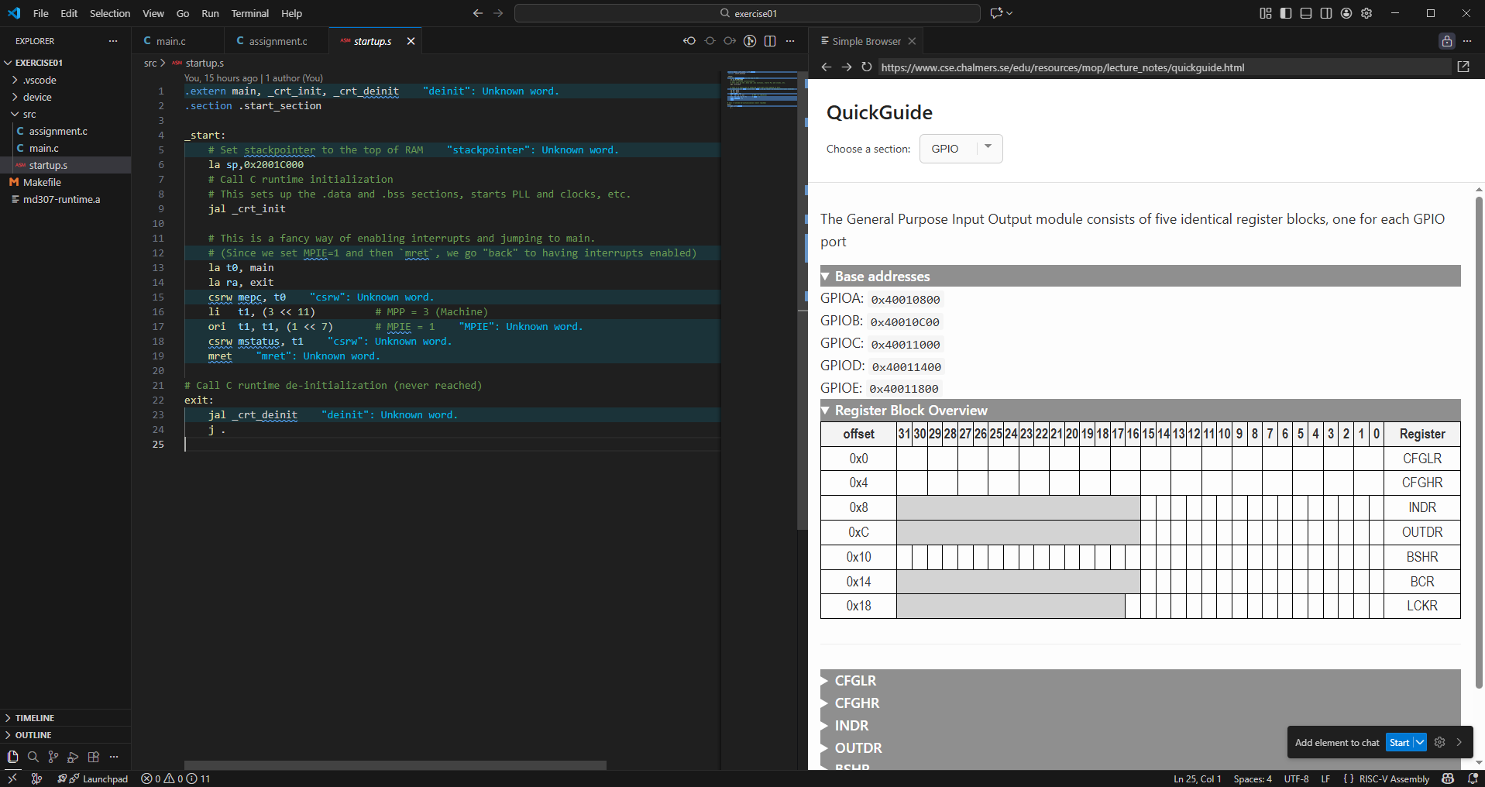
Quickguide i VSCode
(CTRL/CMD)+SHIFT+P
”Simple Browser: Show” www.cse.chalmers.se/edu/resources/mop/lecture_notes/quickguide.html
Notes:
https://www.cse.chalmers.se/edu/resources/mop/lecture_notes/quickguide.html

Slide 21
Load/Store arkitektur
Load/Store: Enbart Load och Store instruktioner kommunicerar med minnet!
This is the (RISC-V) way
Simplifies HW design, pipelining, and optimization

Slide 22
Notes:
Bra ställe för paus.

Slide 23
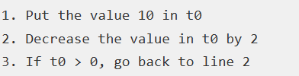
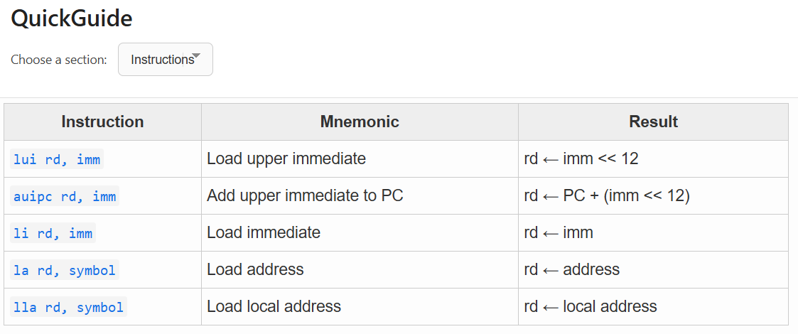
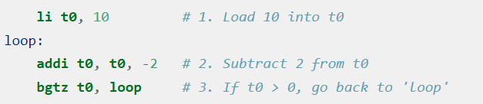
Ett första, enkelt, program
Notes:
Vi har ju inte egentligen lärt oss några assemblerkommandon ännu, men eftersom det är alldeles för tråkigt att bara rada upp dem, så börjar vi med ett pyttelitet exempel
Beskriv vad vi vill göra i exemplet
<click>
Vi börjar med att lägga värdet 10 i t0
Nämn rtl
<click>
Nästa rad är bara en ”label”. Vi vill kunna hoppa hit i slutet.

Slide 24
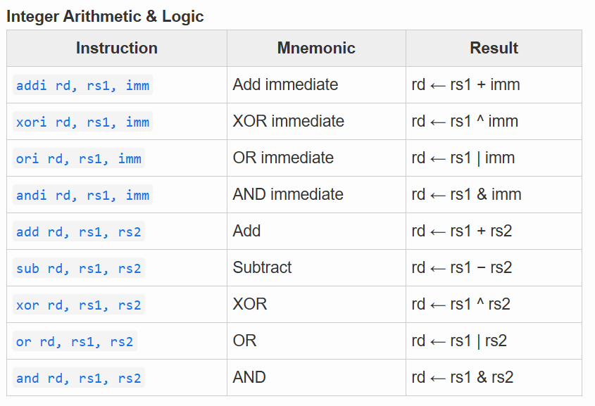
Ett första, enkelt, program
Notes:
Nu skall vi dra bort 2 från värdet i t0...
Vi kollar quickguide
<click>
Det finns en sub instruction... men då måste vi först lägga ett värde i ett annat register... Någon som ser en bättre lösning?

Slide 25
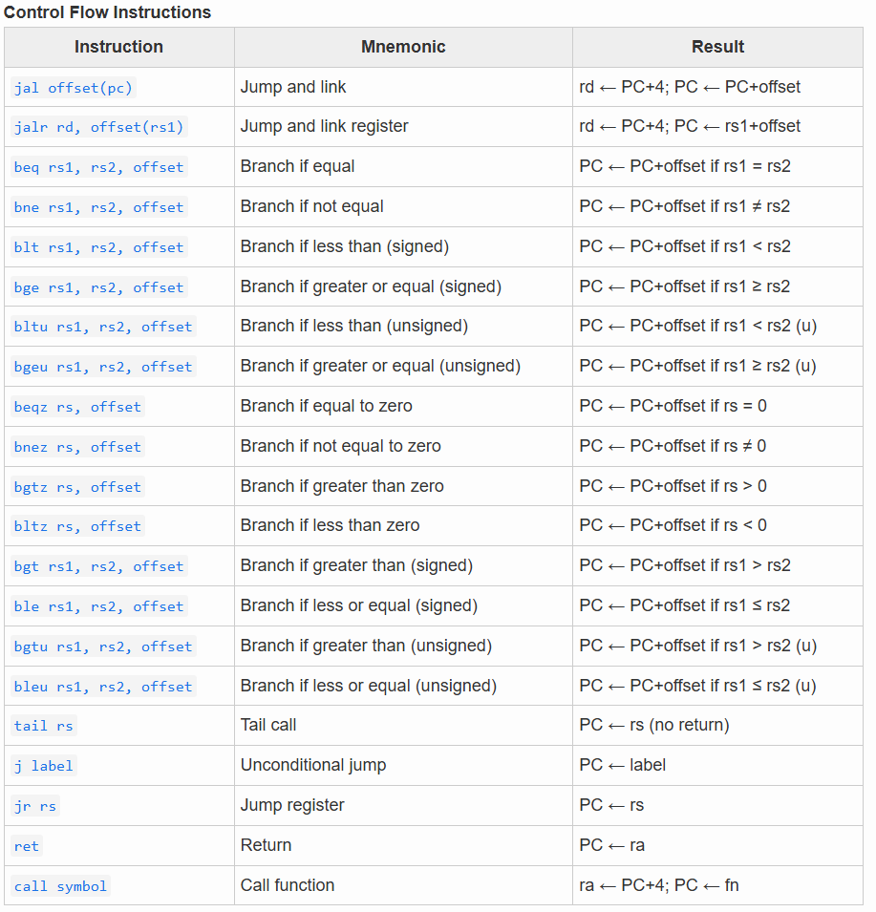
Ett första, enkelt, program
Notes:
Till slut vill vi kolla om värdet i t0 är större än 0, och annars hoppa tillbaks till loop
<click>
I quickguiden hittar vi instruktionen bghtz
<click>
Så vi kör på den.

Slide 26
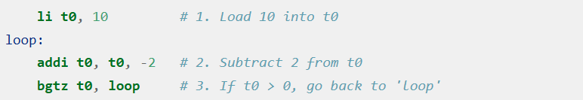
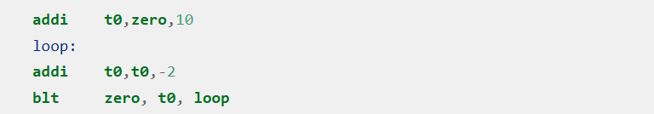
Pseudo vs machine code
We wrote (assembly language):
Assembler creates (machine code):
Notes:
Now we compare what we wrote, and what the assembler created for us.
Some differenses
<click>
bgtz is a pseudo instruction. Assembler can achieve this with blt
<click>
“li” is a pseudo instruction. Assembler can achieve this by adding 10 zero.

Slide 27
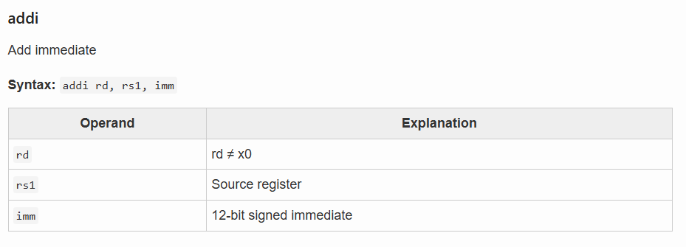
Pseudo vs machine code
We wrote (assembly language):
Assembler creates (machine code):
1000000
Notes:
Now we make one tiny change to our program.
We change the code so that it needs to load a million into t0 instead.
<click>

Slide 28
Pseudo vs machine code
We wrote (assembly language):
Assembler creates (machine code):

Slide 29
Notes:
Om vi tar pausen här är jag nog i väldigt god tid?

Slide 30
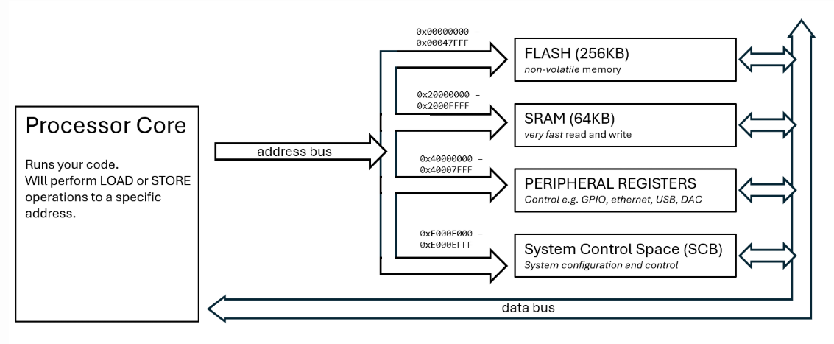
Minnesrymd, Load, och Store
Notes:
Nu skall vi börja prata om load och store instruktionerna, alltså hur vi läser värden från och skriver värden till, minnessystemet.
Men till att börja med skall vi titta på den här bilden och få klart för oss att detta inte bara handlar om att skriva till minnet.
Faktum är att allt vi kan göra för att påverka någonting utanför själva processorkärnan (register) görs genom att skriva eller läsa till minnesaddresser.
SRAM: Om vi gör en skrivning eller läsning till en address i den här regionen, så går läsningen eller skrivningen rakt till vårat vanliga minne. Inga konstigheter här.
FLASH: Men den här regionen är kopplad till FLASH minnet. Flash minne är en annan slags minnesteknologi. Non-volatile, läsningar som vanligt* skrivningar krångliga.
PERIPHERAL REGISTERS: Sedan finns en stor del av minnesarean som är upplåten åt peripheral registers. Vi skall prata om dem nästa vecka, men kort så är det dessa vi skriver till om vi vill sätta en 1:a på en av våra GPIO pinnar.
SYSTEM CONTROL SPACE: Detta är ett annat block där vi kan konfigurera systemet. Vi kommer prata lite om det senare i kursen.
Poängen är att alla dessa grejjor kommunicerar vi med genom load och store instruktioner.
Om vi vill skriva någonstans lägger processorn addressen på addressbussen och datan på databussen.
Om vi vill läsa lägger processorn addressen på addressbussen och modelen vi kommunicerar med lägger datan på databussen.

Slide 31
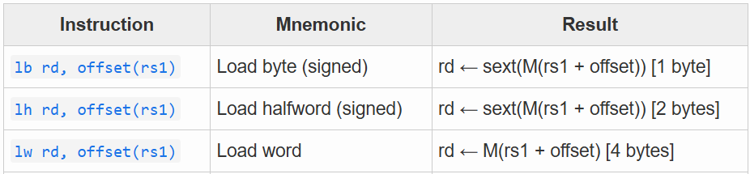
Läsa data från minnet
Vi vill läsa den tredje byten i SRAM:
Lägg addressen till tredje byten i ett register
Läs en byte från addressen t0+offset
Byten i minnet kopieras till 32-bitars registret t0
Om minnet innehöll 0x1A kommer t0 innehålla 0x0000001A
Storleken på läsningen bestäms av assemblerinstruktionen:
Notes:
Säg att

Slide 32
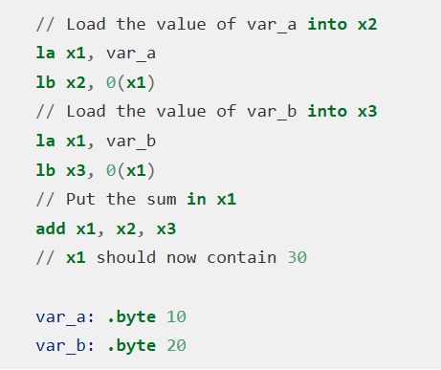
Läsa data från variabler (också i minnet)
När vi läser från eller skriver till variabler i våra program kan vi i regel inte addressen till dem i huvet.
Lägg addressen till variabeln i ett register
Läs en byte från den addressen
Variabler defineras med en label och sedan ett direktiv som säger hur mycket plats och vilket värde som skall finnas på motsvarande address

Slide 33
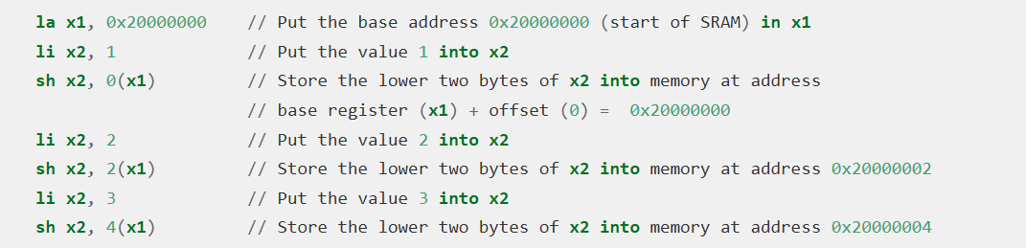
Skriva till minnet
Skriva till minnet fungerar precis likadant: Lägg värdena 1, 2, och 3 till de första tre half-words (2 bytes ord) i SRAM
Notes:
Ta det lungt
Notera bara dom två nedersta bytesen i x2 används
Notera ordningen är tvärtom här.

Slide 34
Load and Store Global (pseudo instructions)
Notes:
Load and store global

Slide 35
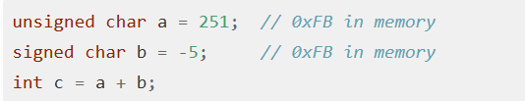
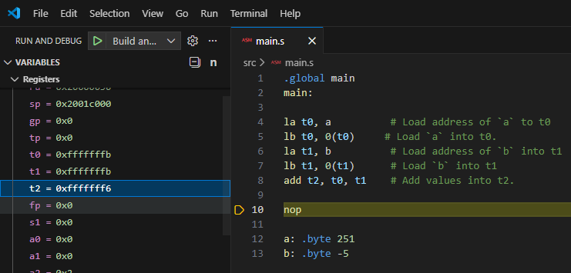
Sign extension
c borde vara 251-5 = 246
Läs en byte från minnet. Processorn antar att byten är signed. Byten är 0xFB (-5), så processorn lägger 0xFFFFFFFB (-5) i t0.
c (t2) är 0xfffffff6 = -10
Notes:
Gå igenom koden.
Visa att det blev fel.
Varför blev det fel?
.global main
main:
la t0, a # Load address of `a` to t0
lbu t0, 0(t0) # Load `a` into t0.
la t1, b # Load address of `b` into t1
lb t1, 0(t1) # Load `b` into t1
add t2, t0, t1 # Add values into t2.
nop
a: .byte 251
b: .byte -5

Slide 36
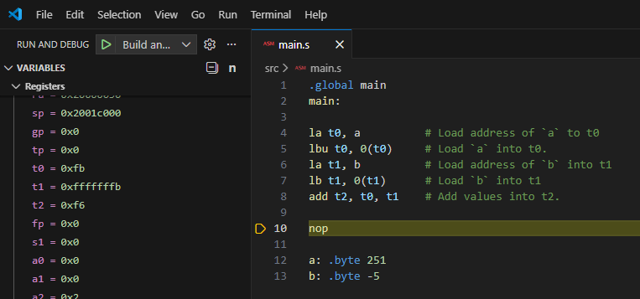
Sign extension
c borde vara 251-5 = 246
Vi måste tala om för load instruktionen att a är unsigned.
c (t2) är 0xfffffff6 = -10
Notes:
Gå igenom koden.
Visa att det blev fel.
Varför blev det fel?
.global main
main:
la t0, a # Load address of `a` to t0
lbu t0, 0(t0) # Load `a` into t0.
la t1, b # Load address of `b` into t1
lb t1, 0(t1) # Load `b` into t1
add t2, t0, t1 # Add values into t2.
nop
a: .byte 251
b: .byte -5

Slide 37
Notes:
Om vi tar pausen här är jag nog i väldigt god tid?

Slide 38
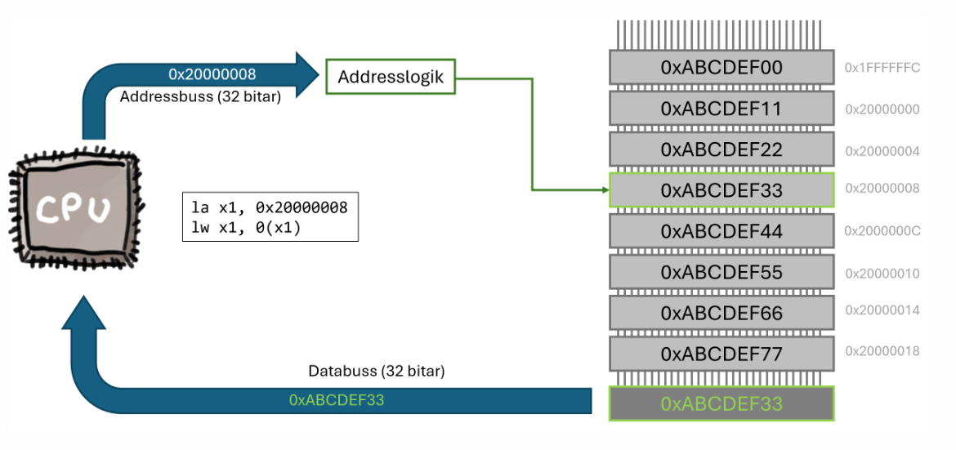
Memory Alignment
Notes:
Prata igenom hur och att detta funkar.

Slide 39
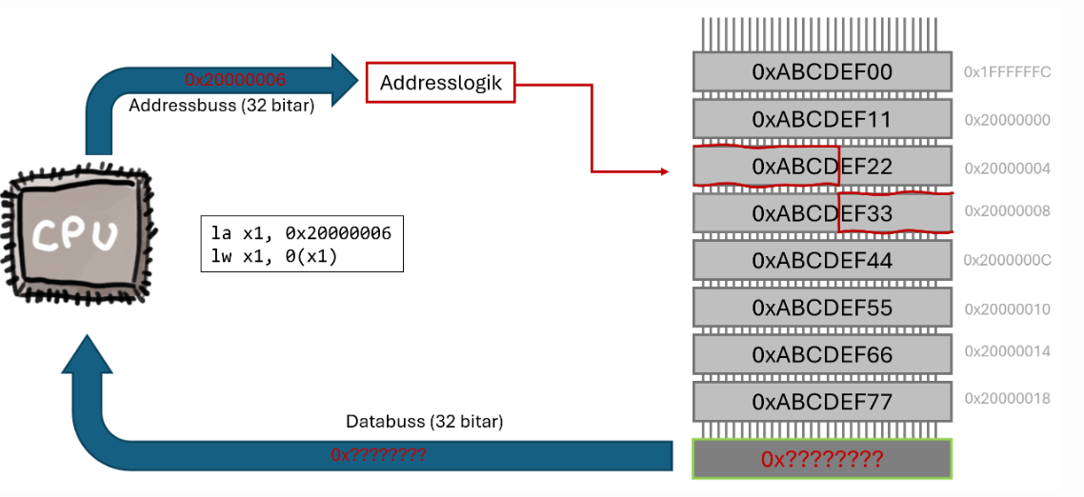
Memory Alignment
Notes:
Men inte detta.

Slide 40
Memory Alignment
En variabel som tar upp 4 bytes (int/unsigned int) måste ligga på en address som är jämnt delbar med fyra.
En variabel som tar upp 2 bytes (short/unsigned short) måste ligga på en address som är jämnt delbar med två.
Skriv en deklaration i assembler för:
char a;
short b;
short c;
int d;
a: .byte
.align 1
b: .hword
c: .hword
.align 2
d: .word
Nästa address skall vara jämnt delbar med 2^1 = 2
Nästa address skall vara jämnt delbar med 2^2 = 4
Notes:
Vi kommer återkomma till memory alignment senare i kursen när vi börjar prata om struktar.
Ta med att vi kunde lägga in en dummy byte, men vad händer då om a råkar ligga på address 1

Slide 41
Closing example
signed char a = 1;
int b = 5;
unsigned char c = 10;
short d = 3;
unsigned int e;
Write assembly that calculates e = (a+b)*(c–d)
Notes:
a+b + c+d, signedness, wordsize, align

